Slide 1


Microsoft Dynamics 365 Environments recommendés
En date du:
Pour:
Révision:

Slide 2
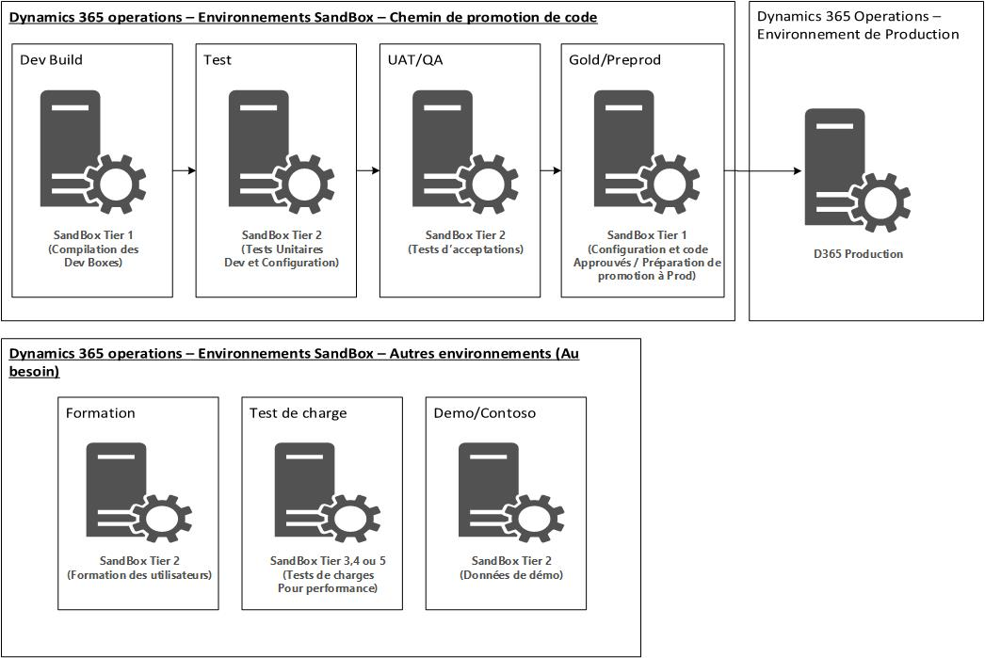
Dynamics 365 Operations - Environnements

Slide 3
Liste des Environnements
Dynamics 365 Operations SandBox et Production
Environnement | Type | Prix / mois | Notes
Dev Build | Tier 1 | $0 | Requis. La première instance Sandbox Tier 1 est incluse dans le prix des usagers
Test | Tier 2 | $0 | Requis. La première instance Sandbox Tier 2 est incluse dans le prix des usagers
UAT / QA | Tier 2 | $1,641.50 | Requis
Gold / Preprod | Tier 1 | $541.80 | Requis
Production | Prod | $0 | Inclus dans le prix par usager
Formation | Tier 2 | $1,641.50 | Optionnel. Cet environnement peut être requis de façon Ponctuel
Test de Charge | Tier 4,5 | $9,605.60 - $14,590.80 | Optionnel. Ce ne sont pas tout les projet qui requiert des tests de charge
Demo | Tier 2 | $1,641.50 | Optionnel. Peut être pratique pour le prototypage lors de l’analyse et le désign

Slide 4
Liste des Environnements
Dynamics 365 Operations SandBox et Production
Environnement | Type | Prix / mois | Notes
Dev Build | Tier 1 | $0 | Requis. La première instance Sandbox Tier 1 est incluse dans le prix des usagers
Test | Tier 2 | $0 | Requis. La première instance Sandbox Tier 2 est incluse dans le prix des usagers
UAT / QA | Tier 2 | $1,641.50 | Requis
Gold / Preprod | Tier 1 | $541.80 | Requis
Production | Prod | $0 | Inclus dans le prix par usager
Formation | Tier 2 | $1,641.50 | Optionnel. Cet environnement peut être requis de façon Ponctuel
Test de Charge | Tier 4,5 | $9,605.60 - $14,590.80 | Optionnel. Ce ne sont pas tout les projet qui requiert des tests de charge
Demo | Tier 2 | $1,641.50 | Optionnel. Peut être pratique pour le prototypage lors de l’analyse et le désign

Slide 5
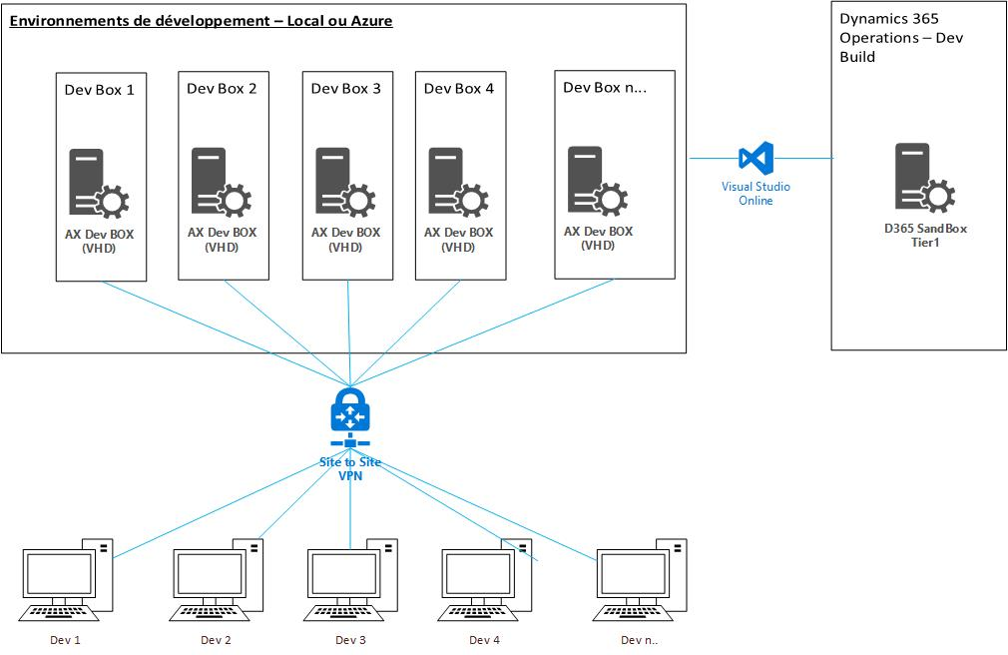
Environnements de développement

Slide 6
Environnements de Développement
Prix Azure
Environnement | Quantité | Prix / mois | Total | Notes
Dev Box | 5 | Env. $275 ch. | $1,375 | Prix mensuel estimé pour 5 machine de développement hébergées sur la plateforme Azure. (D11 = 2 CPU, 14GB RAM)
Note: Ces machine virtuelles peuvent être hébergé localement sur l’infrastructure de virtualisation de votre choix.

Slide 7


Slide 8

Analyse des besoins

Slide 9




